Slide 1
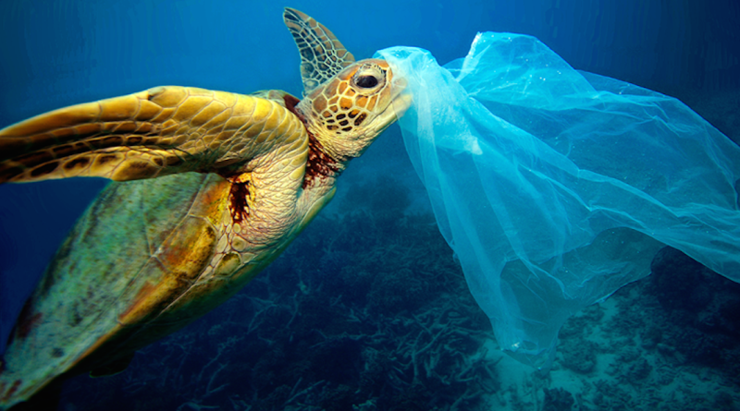
ESCOLA PROFESSORA FILOMENA QUITIBA dia da família na escola socializando resultados do projeto: Debatendo o impacto do lixo plástico para os oceanos
Turmas: 3º ano – Matutino e noturno.
Professora: Chirlei de Fátima Rodrigues
PIÚMA – ES
03/10/2018

Slide 2
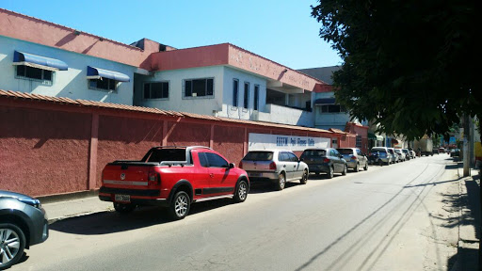
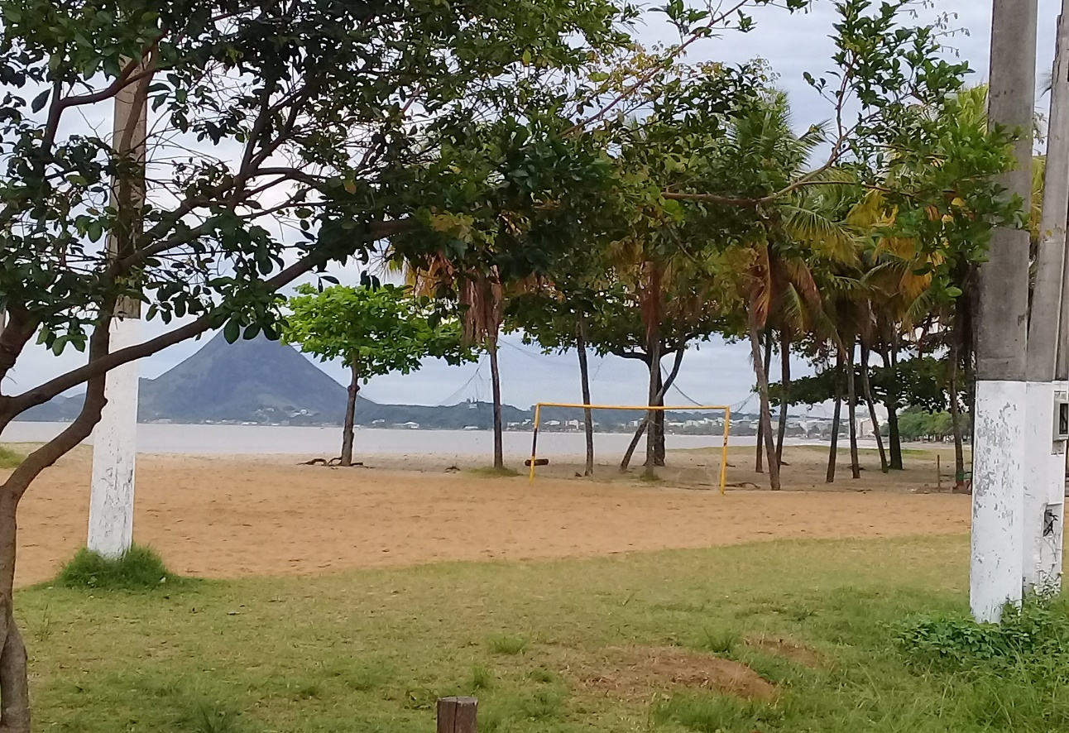
Ambientes onde se desenvolveu o projeto

Slide 3
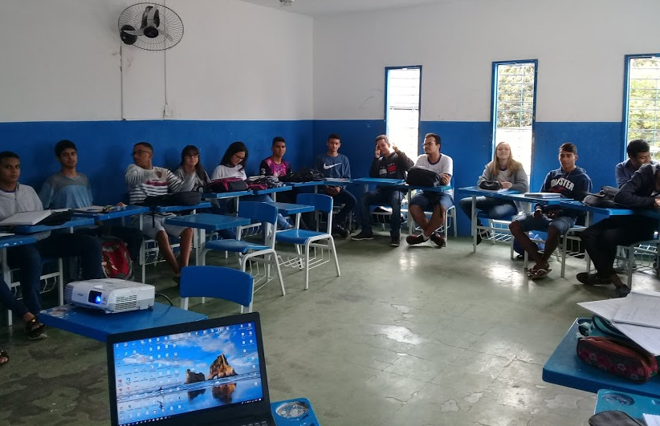
Exibição de vídeos e RODA DE CONVERSA

Slide 4
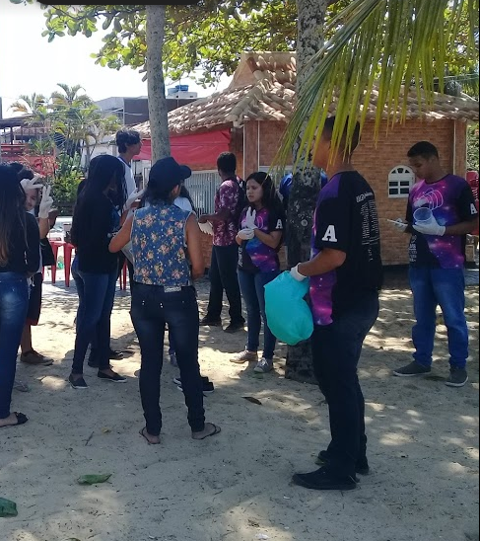
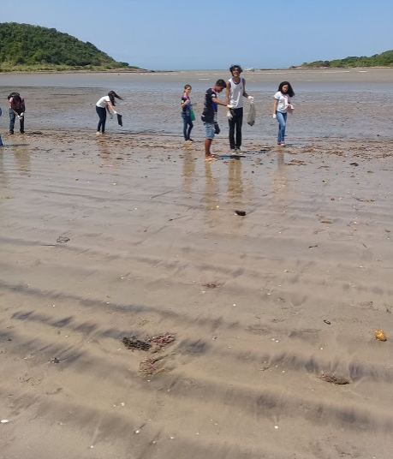
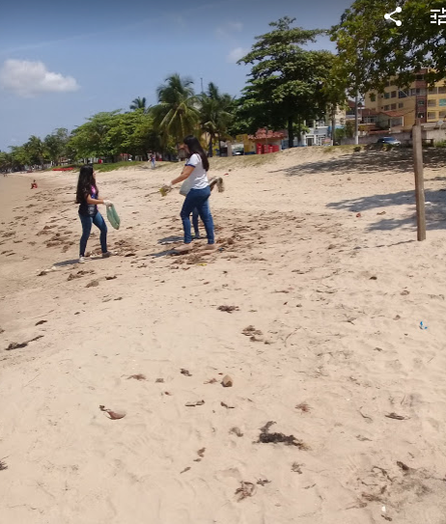
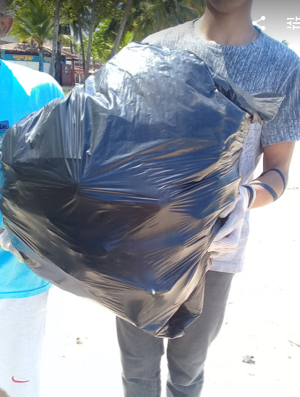
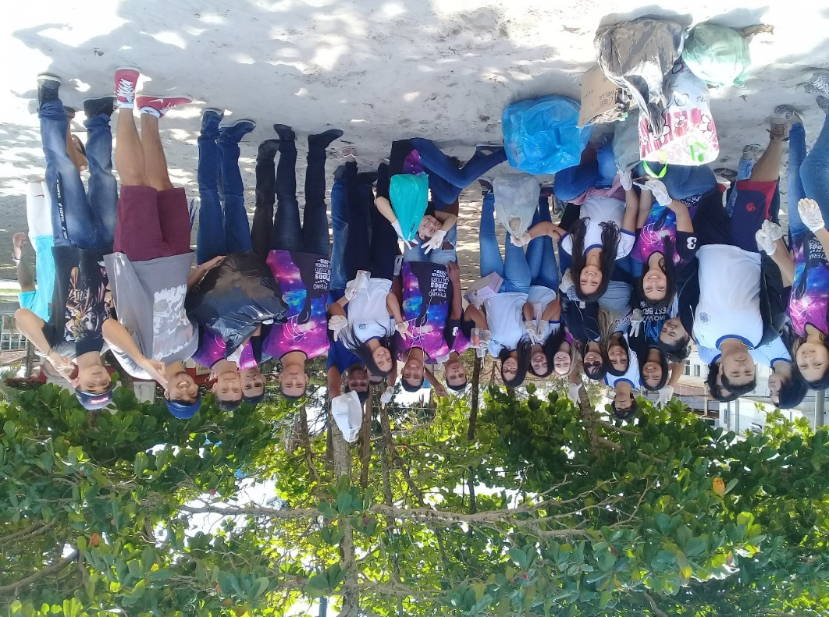
COLETA DE LIXO PLÁSTICO NA PRAIA

Slide 5
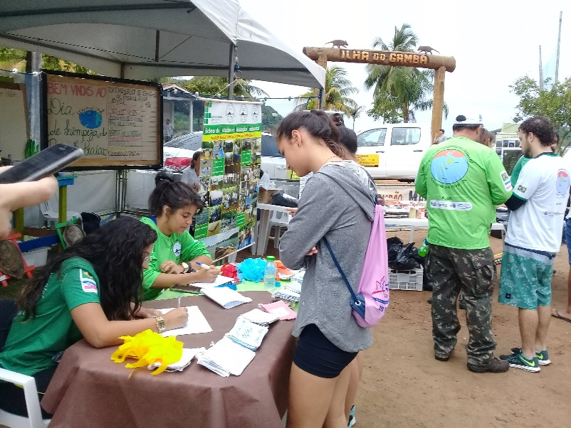
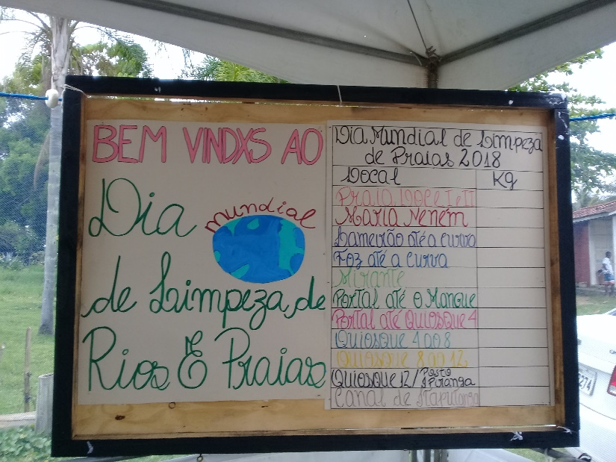
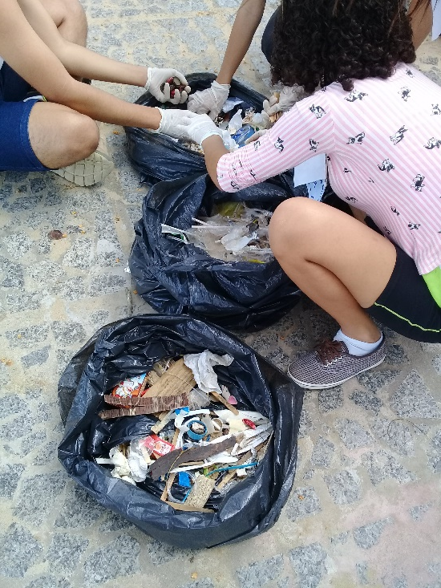
PARCERIA COM O IFES NO DIA MUNDIAL DE LIMPEZA DAS PRAIAS

Slide 6
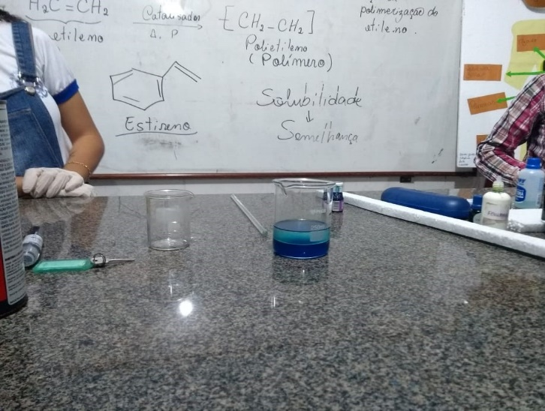
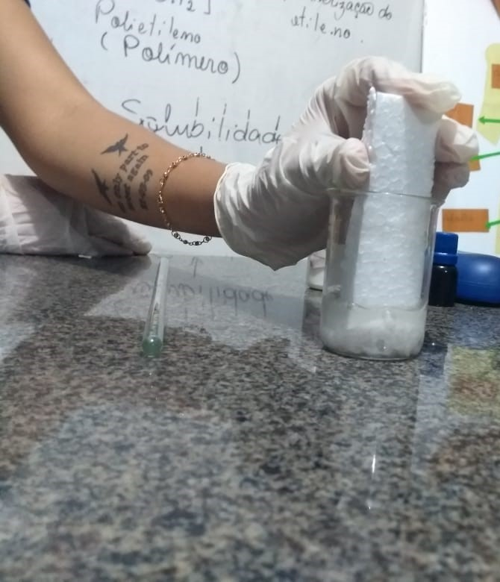
EXPERIMENTAÇÃO
Aprendendo sobre a solubilidade dos plásticos

Slide 7
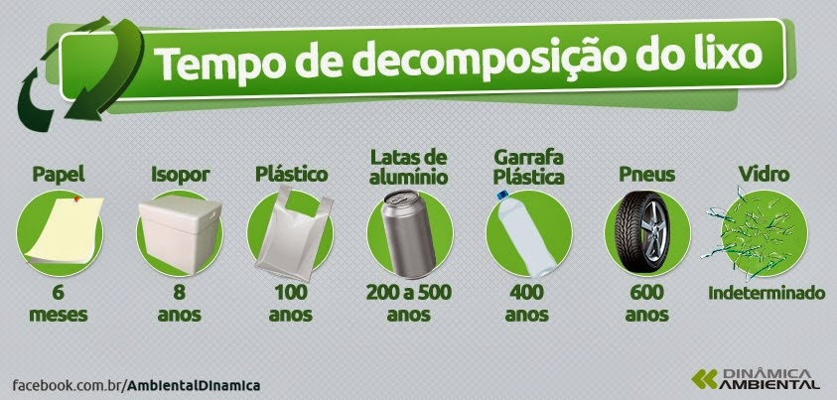

Slide 8
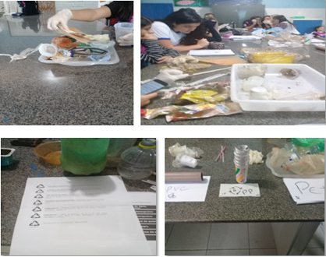
CLASSIFICANDO O PLÁSTICO COLETADO

Slide 9
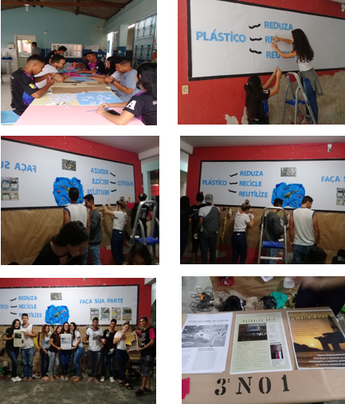
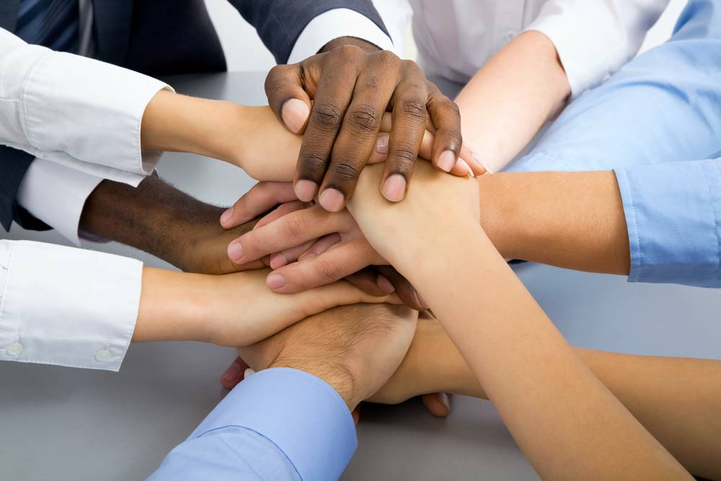
PREPARANDO O MURAL

Slide 10
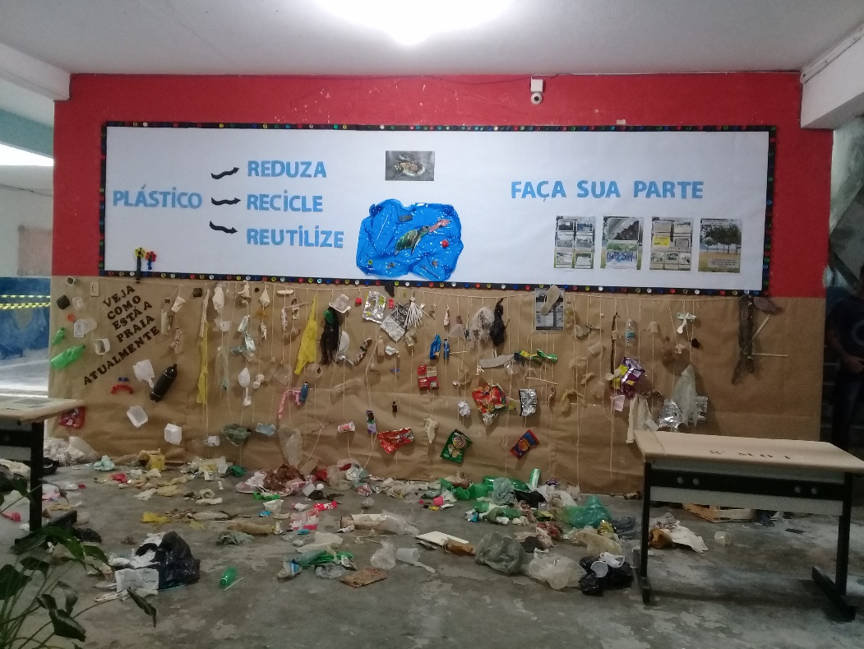

Slide 11
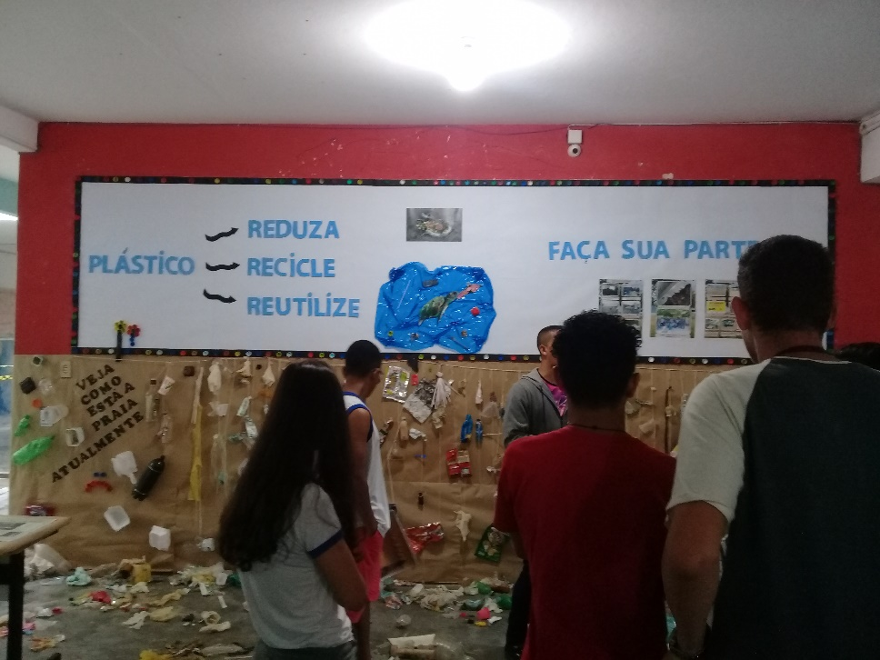
MOMENTO DE SOCIALIZAÇÃO COM A ESCOLA

Slide 12
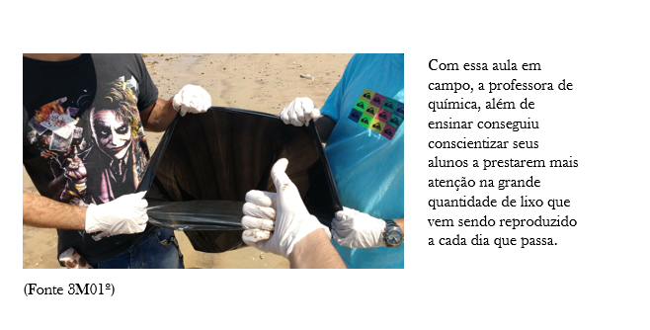
REFLEXÃO

